Slide 1


XÂY DỰNG WEBSITE
ĐẶT VÉ SỰ KIỆN ETICKET
XÂY DỰNG WEBSITE
ĐẶT VÉ SỰ KIỆN ETICKET
NGUYỄN DUY THẮNG
NGUYỄN DUY THẮNG
Notes:
Em chào thầy cô và các bạn, em là Nguyễn Duy Thắng. Em xin trình bày về đồ án tốt nghiệp đại học của mình với đề tài Xây dựng website đặt vé sự kiện eTicket

Slide 2


NỘI DUNG
Mục tiêu đề tài
Phân tích hệ thống
Thiết kế hệ thống
Cài đặt hệ thống
Kết luận & Hướng phát triển đề tài
Notes:
Phần trình bày của em gồm các nội dung:
Mục tiêu đề tài
Phân tích hệ thống
Thiết kế hệ thống
Cài đặt hệ thống
Kết luận và hướng phát triển đề tài
Cuối cũng là demo thực nghiệm hệ thống

Slide 3

MỤC TIÊU ĐỀ TÀI
Hệ thống bán vé sự kiện cung cấp nền tảng để phân phối vé của các sự kiện tới người dùng, giúp các đơn vị tổ chức sự kiện và người dùng có thể trao đổi thông tin nhằm giúp thúc đẩy hiệu quả trong mục đích của các bên.
MỤC TIÊU ĐỀ TÀI
Notes:
Về mục tiêu đề tài
Hệ thống cung cấp nền tảng để tiếp cận và phân phối vé các sự kiện tới người dùng tiềm năng
Giúp sự kiện đạt được những hiệu quả mong muốn cũng như giúp người dùng tiếp cận tới những thông tin hữu ích

Slide 4
PHÂN TÍCH HỆ THỐNG

Slide 5

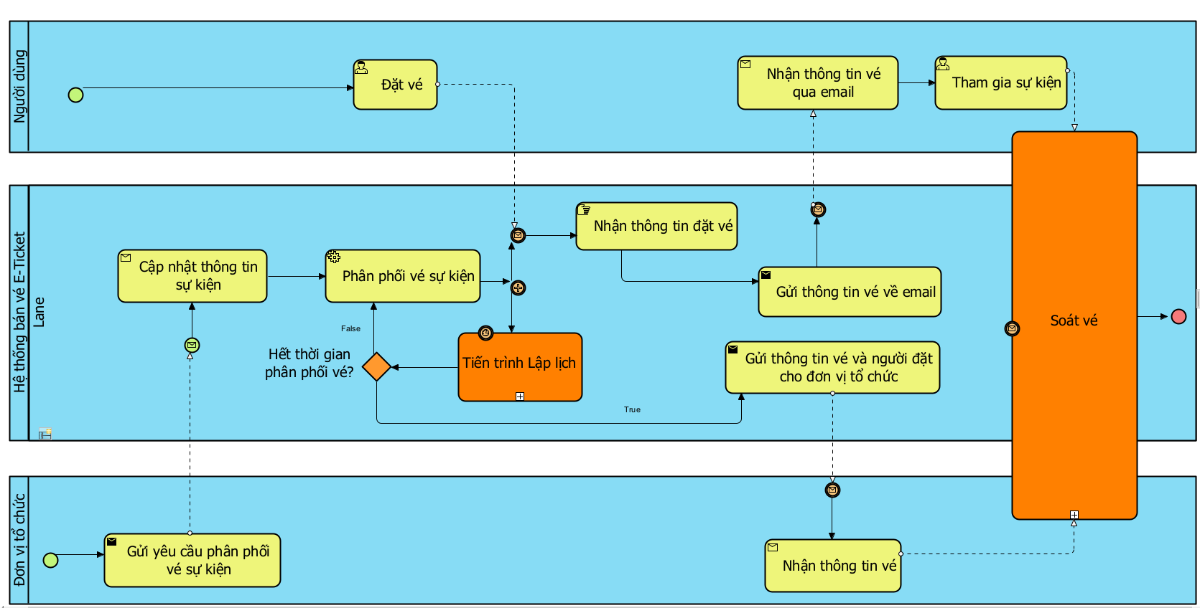
QUY TRÌNH NGHIỆP VỤ
PHÂN TÍCH HỆ THỐNG
Notes:
Đầu tiên là Xây dựng quy trình nghiệp vụ của hệ thống
Hệ thống sẽ tương tác với 2 đối tượng chính là người dùng và đơn vị tổ chức. Quy trình nghiệp vụ như sau:
1. Đơn vị tổ chức sự kiện gửi thông tin sự kiện tới hệ thống.
2. Nhân viên tiến hành đưa thông tin sự kiện lên hệ thống. Với mỗi sự kiện sẽ được lập lịch với các mốc thời gian cần chuyển trạng thái.
3. Người dùng tiến hành đặt vé trên hệ thống: thông tin đặt vé sẽ có trên hệ thống hoặc được gửi tới email.
4. Sau khi kết thúc thời gian phân phối vé, hệ thống sẽ gửi cho đơn vị tổ chức thông tin người dùng đã đặt vé.
5. Phía đơn vị tổ chức sử dụng nguồn dữ liệu này như là đầu vào của hệ thống soát vé.

Slide 6



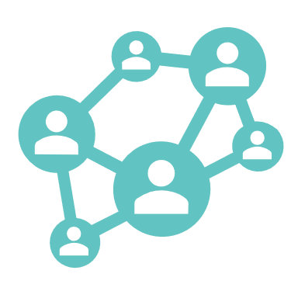


CÁC ĐỐI TƯỢNG QUẢN LÝ
Người dùng
Đơn vị tổ chức
Nhân viên
Sự kiện
Đơn đặt vé
Vé
PHÂN TÍCH HỆ THỐNG
Notes:
Các thực thể trong hệ thống gồm có
Người dùng
Đơn vị tổ chức
Nhân viên
Sự kiện: Sự kiện gồm 2 loại là miễn phí và trả phí;
Đơn đặt vé
Vé

Slide 7
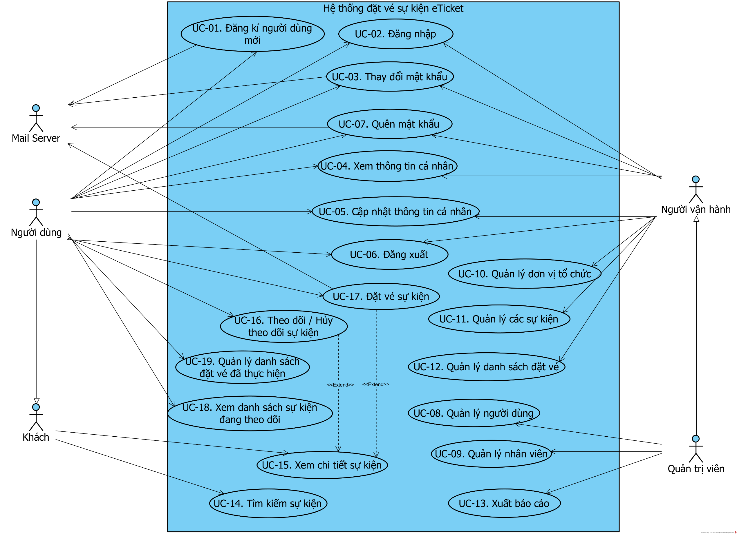
BIỂU ĐỒ CA SỬ DỤNG
PHÂN TÍCH HỆ THỐNG
Notes:
Tiếp theo em xác định các tính năng của hệ thống thông qua biểu đồ ca sử dụng tổng quát. Trong hệ thống em xây dựng gồm 40 usecase cho các tác nhân sử dụng hệ thống
Với người dùng thì có các thao tác chính như xem, theo dõi, đặt vé sự kiện, …
Với nhân viên thì sẽ có các thao tác quản lý các đối tượng của hệ thống tùy vào từng vai trò.

Slide 8
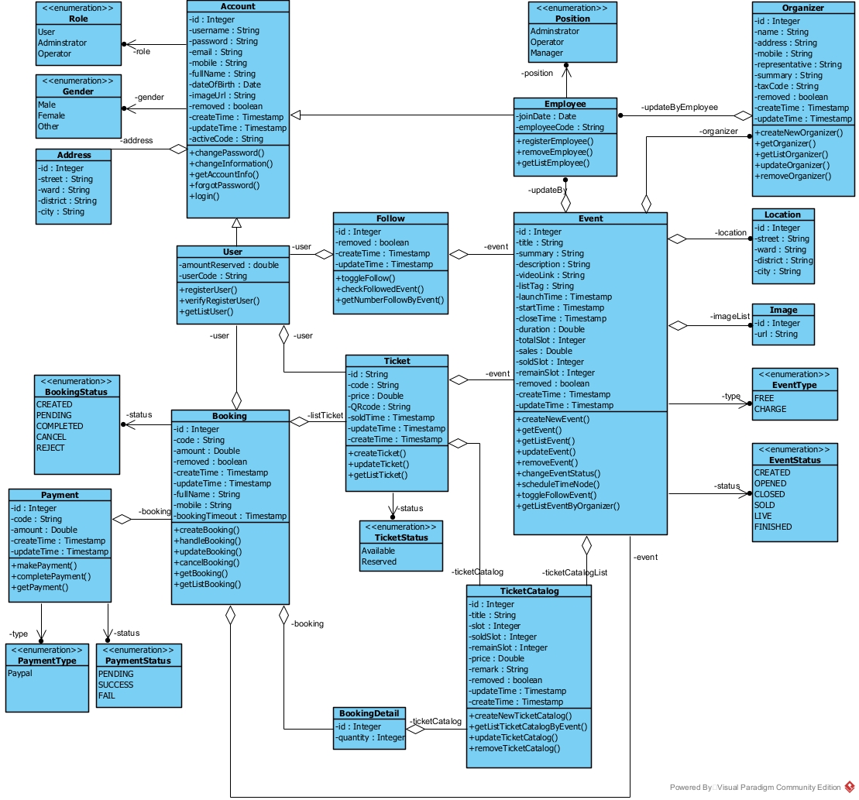
BIỂU ĐỒ LỚP
14 lớp
Account, Address, User, Employee, Organizer
Event, Location, Image, TicketCatalog, Ticket, Follow
Booking, BookingDetail, Payment
PHÂN TÍCH HỆ THỐNG
Notes:
Từ việc xác định các thực thể, các mối quan hệ giữa chúng cũng như các usecase trong hệ thống, em xây dựng biểu đồ lớp gồm 14 lớp để làm cơ sở cho các pha tiếp theo khi xây dựng hệ thống.

Slide 9
THIẾT KẾ HỆ THỐNG

Slide 10
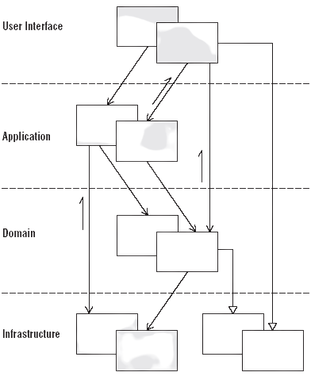
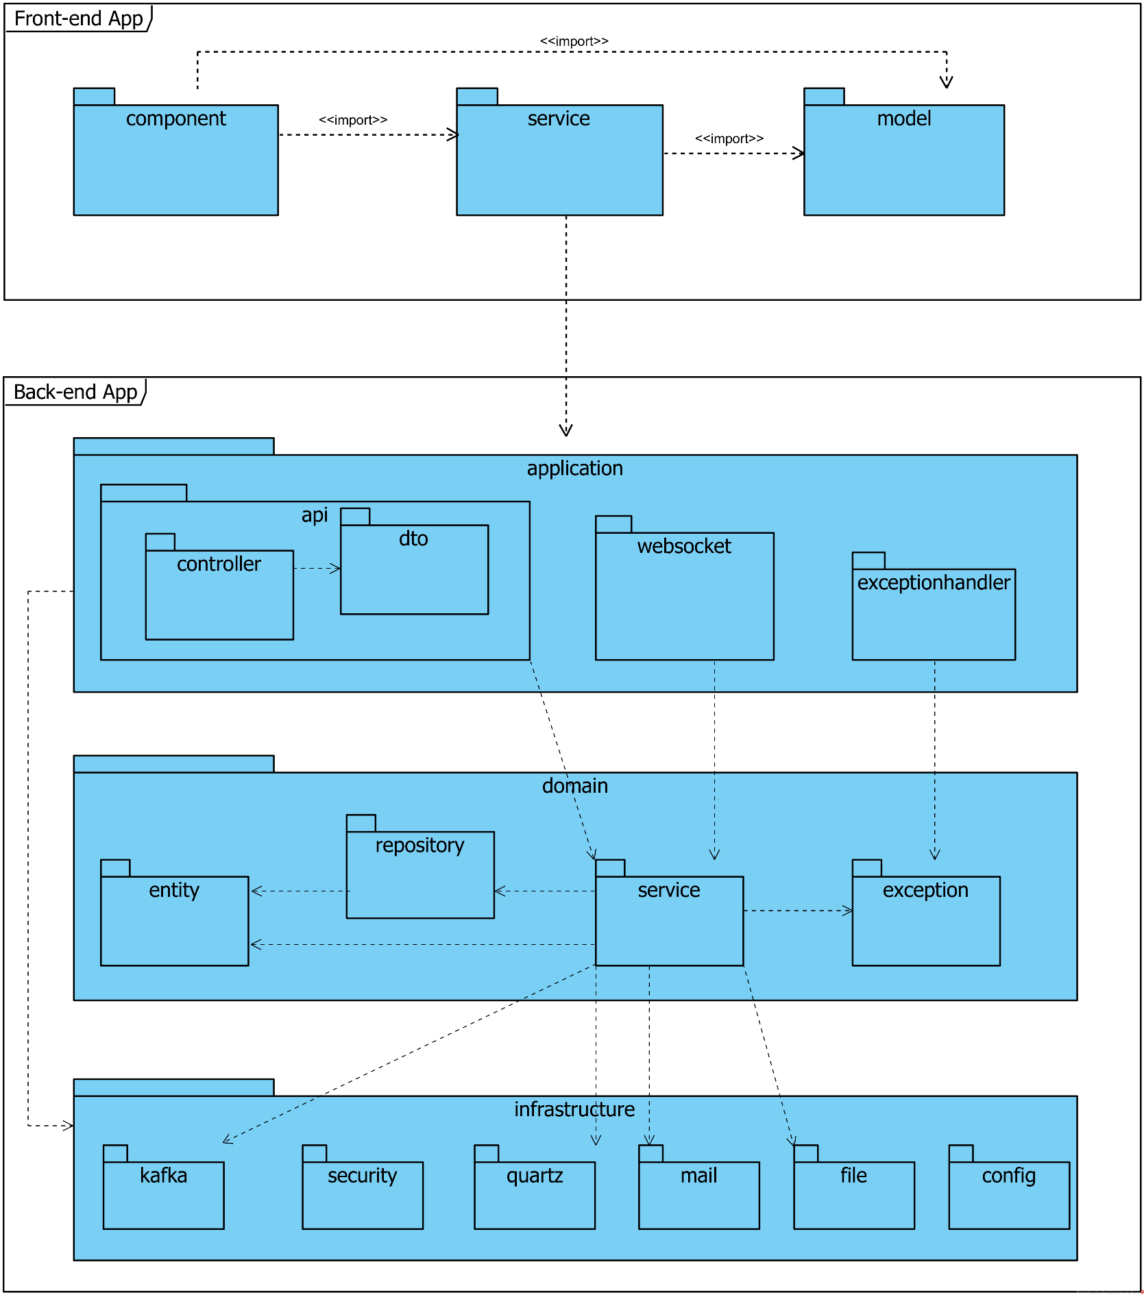
Layered Architecture
Domain-Driven Design
Phân chia mã nguồn dựa theo các layer, có chức năng chuyên môn hóa riêng biệt của ứng dụng.
Tập trung vào nghiệp vụ (domain) và bóc tách bài toán xung quanh các domain đó.
THIẾT KẾ HỆ THỐNG
Notes:
Kiến trúc thiết kế sử dụng trong hệ thống là kiến trúc layer: Phân chia mã nguồn thành theo các layer, có chức năng chuyên môn hóa riêng biệt của ứng dụng, các lớp có thể được thiết kế theo hướng nghiêm ngặt, một lớp chỉ có hiểu biết và sử dụng lớp ngay bên dưới nó, hoặc theo hướng linh hoạt hơn, nghĩa là một lớp có thể sử dụng tất cả các lớp ở dưới nó.
Và theo các tiếp cận Domain-Driven Design: Tập trung vào nghiệp vụ và bóc tách bài toán xung quanh các nghiệp vụ đó. Cách tiếp cận này sẽ chia ứng dụng thành 4 lớp:
User Interface Layer: Chịu trách nhiệm biểu diễn thông tin trực quan cho người dùng. → Frontend app
Application Layer: Điều khiển các luồng công việc (use-case) bằng cách thực thi và kết hợp các domain. Nó không chứa xử lý nghiệp vụ.
Domain Layer: Chứa các logic liên quan đến nghiệp vụ của ứng dụng, là “trái tim” của cả hệ thống.
Infrastructure Layer: Chứa các thư viện (có thể từ bên thứ ba) dùng chung cho cả hệ thống.

Slide 11
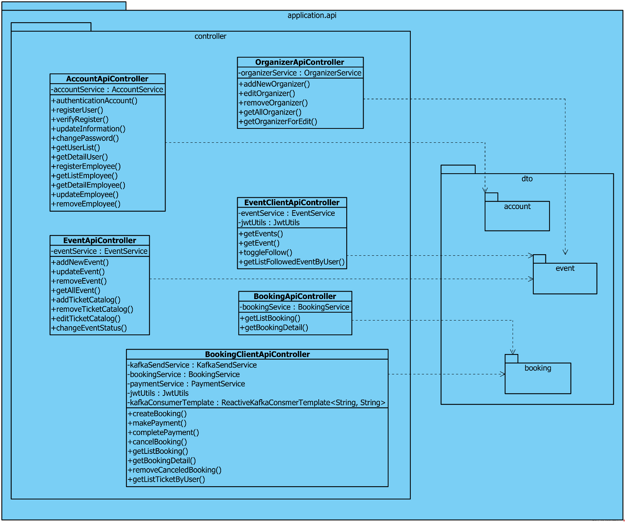
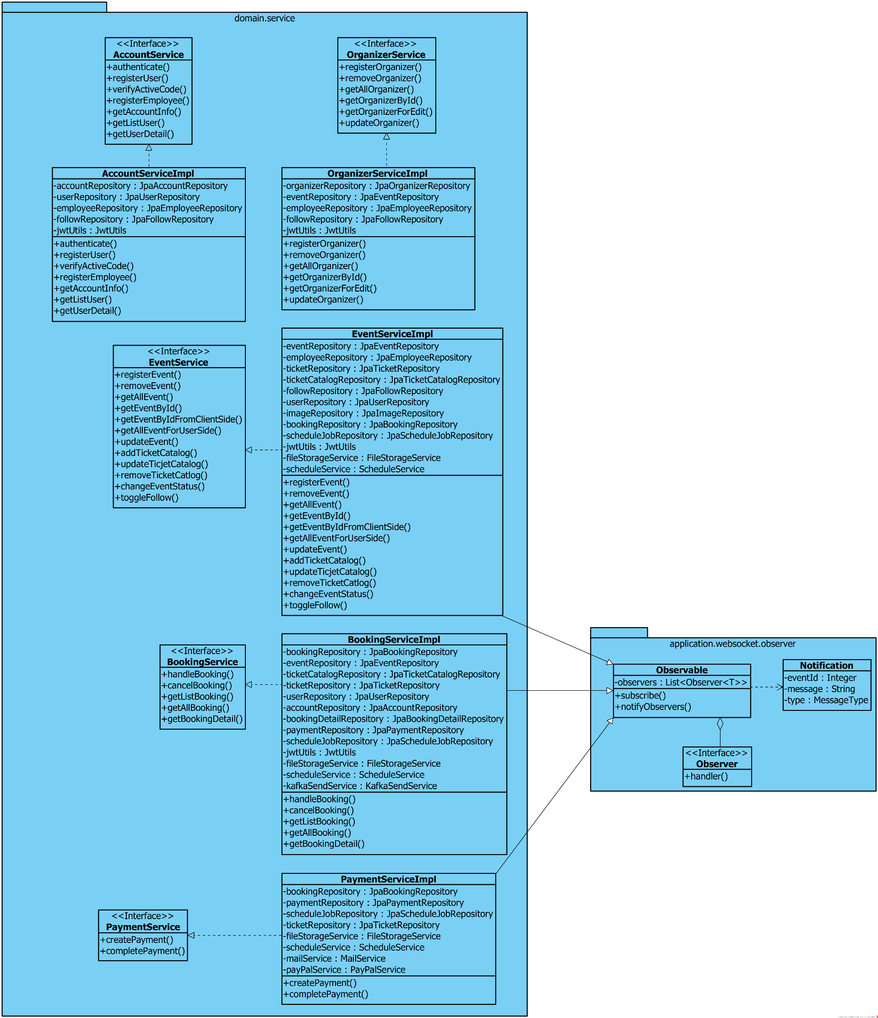
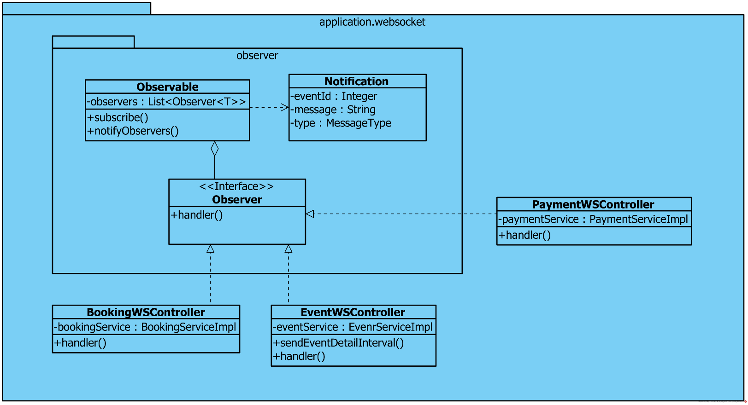
THIẾT KẾ HỆ THỐNG
Notes:
Một số thiết kế chi tiết cho các package
Ở đây có sử dụng mẫu thiết kế Observer giúp xử lý đẩy ra thông báo tới các đối tượng đang lắng khi có một sự kiện xảy ra.

Slide 12
CÀI ĐẶT HỆ THỐNG

Slide 13







CÔNG NGHỆ SỬ DỤNG
Spring
Kafka
PostgreSQL
Angular
Khái niệm
Sản xuất
Thử nghiệm
Phản hồi từ
Khái niệm
Sản xuất
Thử nghiệm
CÀI ĐẶT HỆ THỐNG
Notes:
Các công nghệ em đã sử dụng để cài đặt hệ thống
Về phía backend, em sử dụng Spring Framework để xây dựng các API, bên cạnh đó là Kafka đóng vai trò như một message broker trong hệ thống.
Về cơ sở dữ liệu, em sử dụng PostgreSQL
Và về phía frontend, em sử dụng Angular Framework
Bằng việc sử dụng kết hợp các công nghệ, em đã cài đặt được hệ thống đặt vé với một số chức năng chính của hệ thống.

Slide 14
KẾT LUẬN & HƯỚNG PHÁT TRIỂN ĐỀ TÀI

Slide 15
KẾT LUẬN
Đồ án đã đáp ứng được khá đầy đủ các yêu cầu nghiệp vụ cần có của hệ thống, thể hiện được khá rõ quy trình phân tích cũng như thiết kế một hệ thống đặt vé sự kiện đảm bảo độ tin cậy cũng như tính đúng đắn của hệ thống.
Sau khi thực hiện đồ án, em thu được nhiều kiến thức về nghiệp vụ của hệ thống đặt vé, các kiến thức về lập trình cũng như ứng dụng được các công nghệ quen thuộc, các công nghệ mới vào để giải quyết vấn đề như Kafka hay WebSocket.
KẾT LUẬN & HƯỚNG PHÁT TRIỂN ĐỀ TÀI
Notes:
Từ kết quả của đồ án, em xin đưa ra một số kết luận
1. Đồ án xây dựng khá đầy đủ các yêu cầu nghiệp vụ cần có của hệ thống, thể hiện được khá rõ quy trình phân tích cũng như thiết kế một hệ thống đặt vé sự kiện đảm bảo độ tin cậy cũng như tính đúng đắn của hệ thống.
2. Sau khi thực hiện đồ án, em thu được nhiều kiến thức về nghiệp vụ của hệ thống đặt vé, các kiến thức về lập trình cũng như ứng dụng được các công nghệ quen thuộc, các công nghệ mới vào để giải quyết vấn đề như Kafka hay WebSocket.

Slide 16



HƯỚNG PHÁT TRIỂN ĐỒ ÁN
Quy trình nghiệp vụ
Hướng đến sinh viên
Microservice
Gắn liền với thực tế hơn
Kết nối giữa doanh nghiệp & sinh viên.
Tăng tính linh hoạt & khả năng mở rộng hệ thống.
KẾT LUẬN & HƯỚNG PHÁT TRIỂN ĐỀ TÀI
Notes:
Sau khi thực hiện đồ án, từ những hạn chế, em xin đưa ra một số hướng phát triển đồ án
Đầu tiên, ngày càng hoàn thiện nghiệp vụ gắn liền với thực tế hơn, đáp ứng được nhiều nhu cầu hơn của người dùng
Tiếp đến, thay vì cho tất cả người dùng, cũng như tất cả sự kiện, hệ thống nên tập trung tới một nhóm đối tượng cụ thể, ở đây em muốn hướng tới là sinh viên. Hệ thống là nơi kết nối giữa sinh viên và doanh nghiệp thông qua các sự kiện chia sẻ kiến thức, sự kiện định hướng nghề nghiệp. Và hệ thống sẽ là nơi để doanh nghiệp tiếp cận tới đúng đối tượng cho sự kiện của họ, cũng là nơi để sinh viên có cơ hội tiếp cận nhiều thông tin cập nhật từ doanh nghiệp hơn.
Và cuối cùng, về thiết kế, em muốn thiết kế hệ thống dần chuyển sang microservice nhằm tăng tính linh hoạt và mở rộng hệ thống hơn.

Slide 17
CẢM ƠN THẦY CÔ & CÁC BẠN
NGUYỄN DUY THẮNG

Slide 18
DEMO HỆ THỐNG

